Slide 1
MAB5
8. tunti

Slide 2
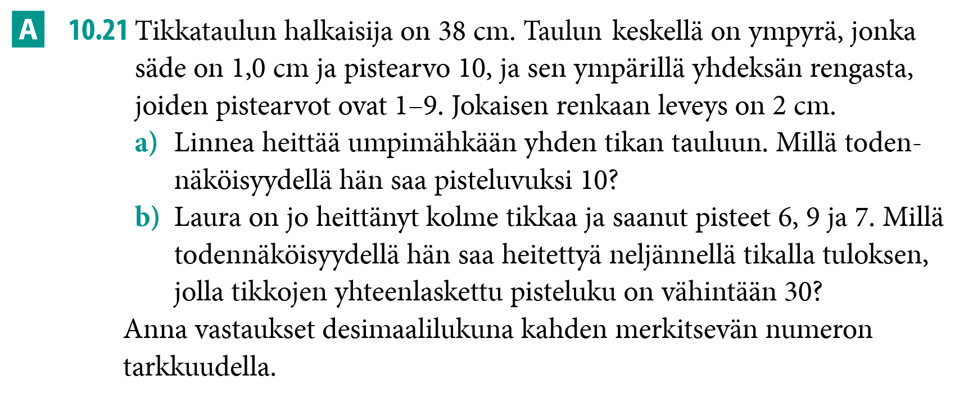
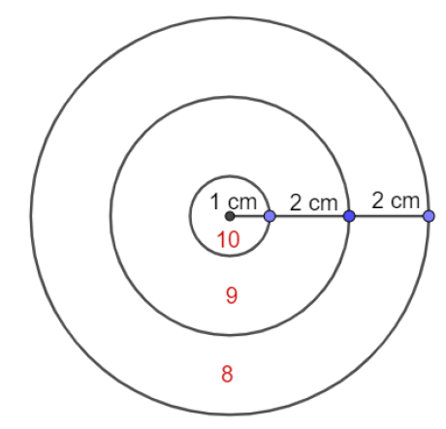
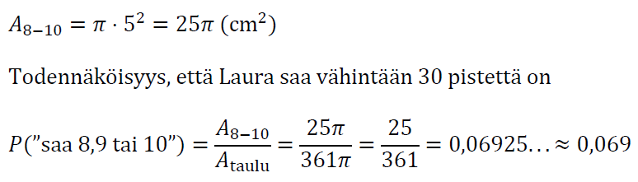


Slide 3
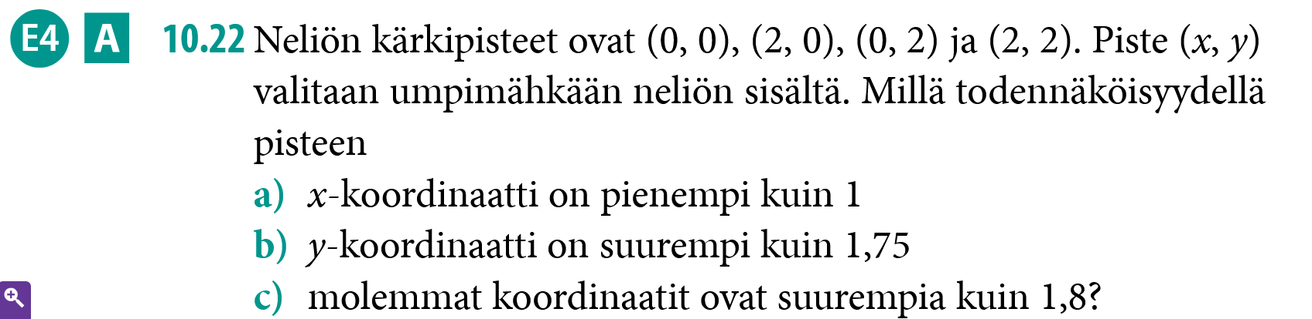
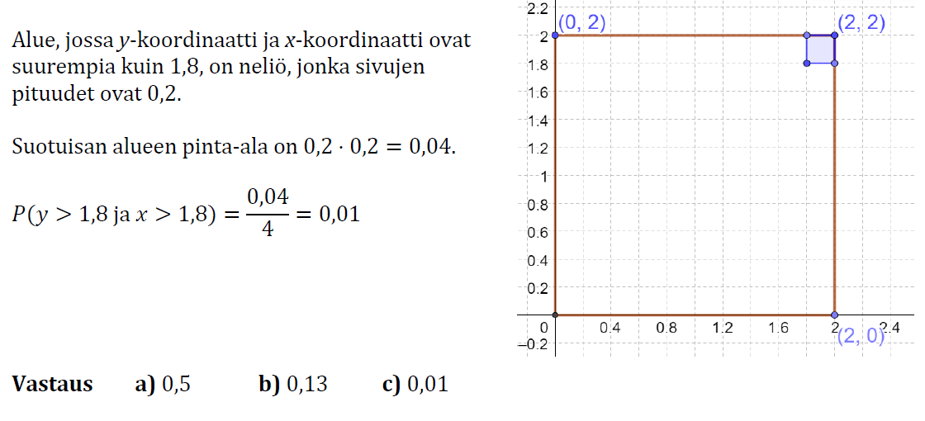

Slide 4
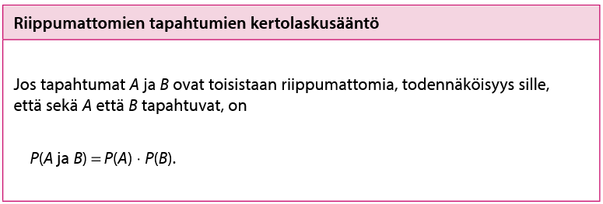
Kertolaskusääntö
Esimerkki: Noppaa heitetään kaksi kertaa. Mikä on todennäköisyys, että ensimmäisellä heitolla saadaan silmäluku 3 ja toisella heitolla silmäluku 5?

Slide 5
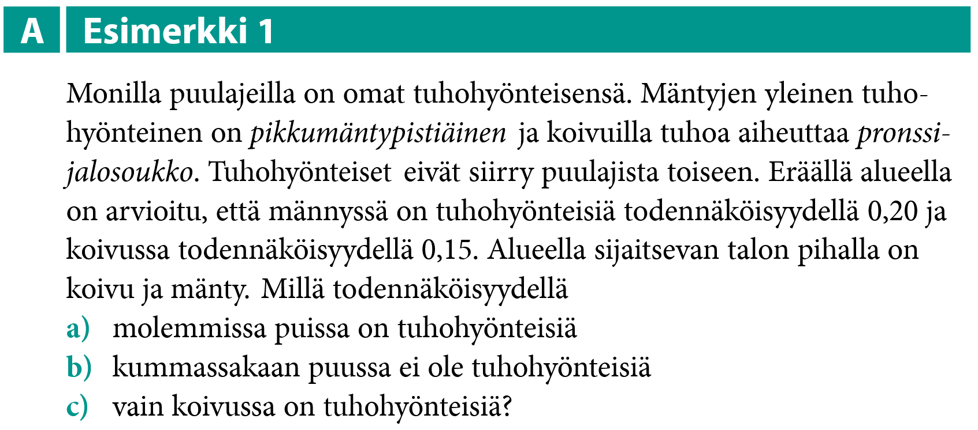



Slide 6


Esimerkki:
Fysiikan monivalintakokeessa oli 8 kysymystä ja jokaisessa oli 4 eri vastausvaihtoehtoa. Millä todennäköisyydellä arvaamalla saa kaikki oikein? (Jokaiseen kysymykseen on vain yksi oikea ratkaisu)

Slide 7
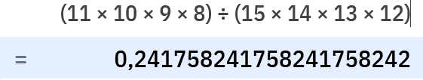
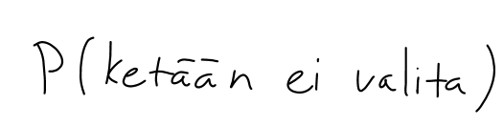




Esimerkki:
Matti, Teppo, Virpi ja Olavi osallistuvat visailuohjelmaan. Visailuohjelmaan osallistuu yhteensä 15 henkilöä. Kaikkien osallistujien kesken arvotaan 4 henkilöä, jotka voittavat lomamatkan.
Miten voitaisiin laskea todennäköisyys sille, että vähintään yksi heistä valitaan?

Slide 8
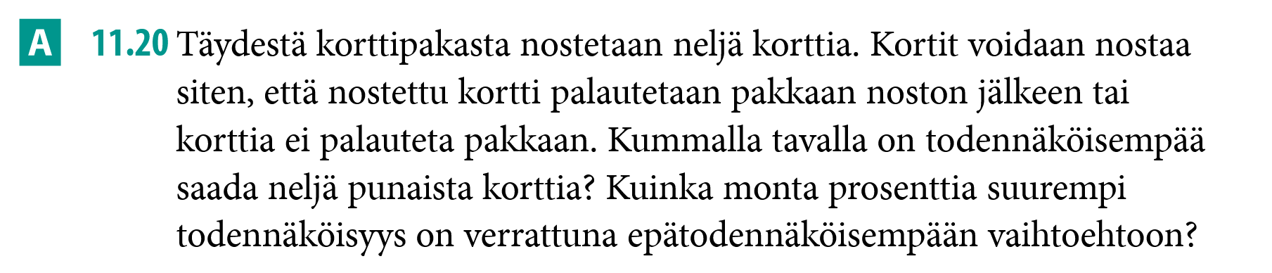
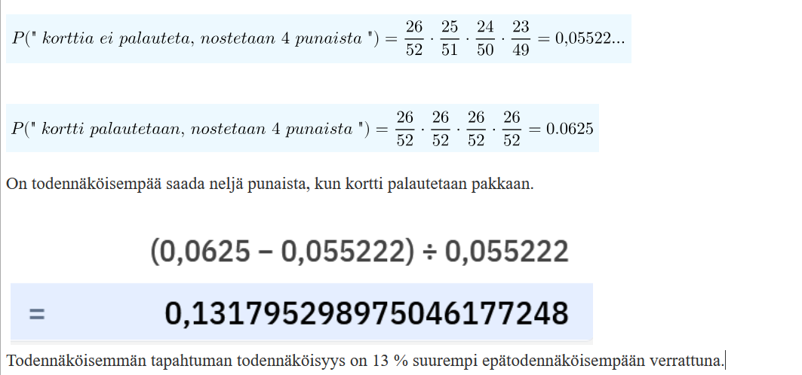

Slide 9
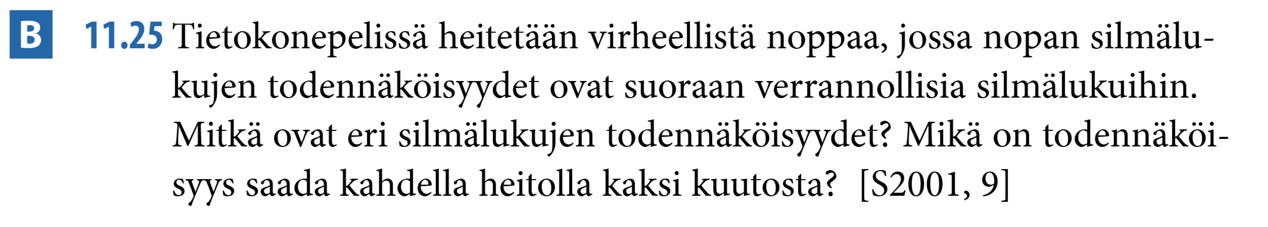






1+2+3+4+5+6 = 21

Slide 10
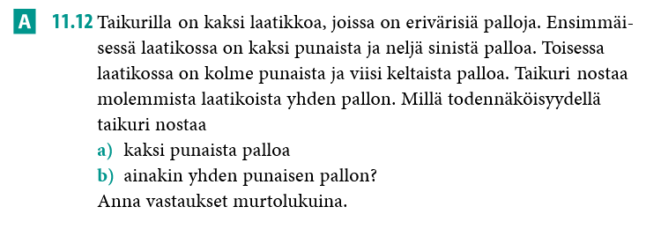





Tehtäviä
11.4, 11.7, 11.12, 11.22,
Käydään tehtäviä läpi yhdessä klo 19.45

Slide 11
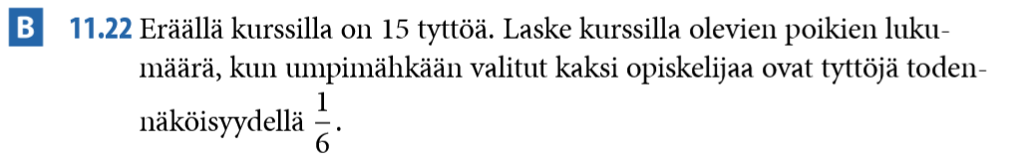
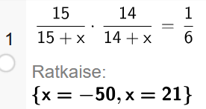
X=-50 ei sovi vastaukseksi koska poikia ei voi olla alle 0 kpl. Poikia on siis 21.

